Slide 1
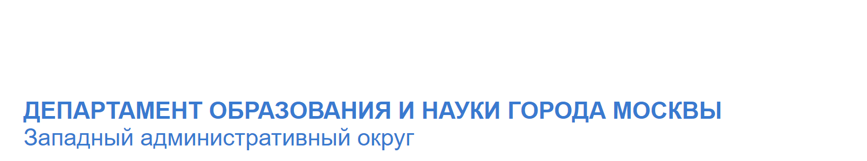
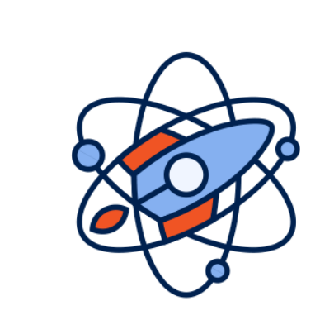
Государственное бюджетное общеобразовательное учреждение города Москвы «Образовательный центр «Протон»
Ученик 10 Т класса Дмитриев Александр
Игра Dodger
Notes:
Добрый день, уважаемые коллеги!
Следующий слайд, пожалуйста.

Slide 2
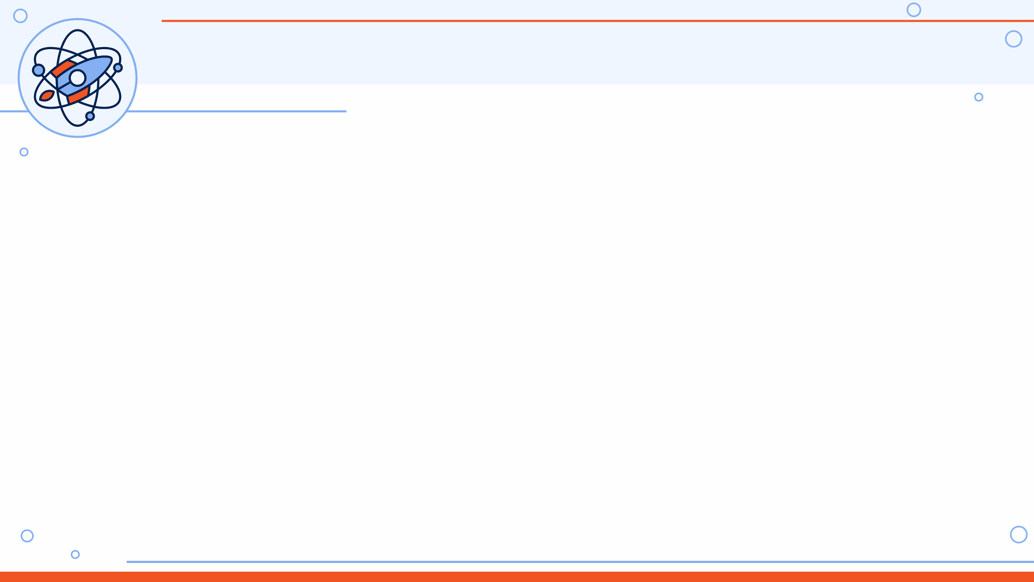
Проблема
Игра помогает развивать:
реакцию
координацию
Игра не только для развлечение, но и для развития!

Slide 3
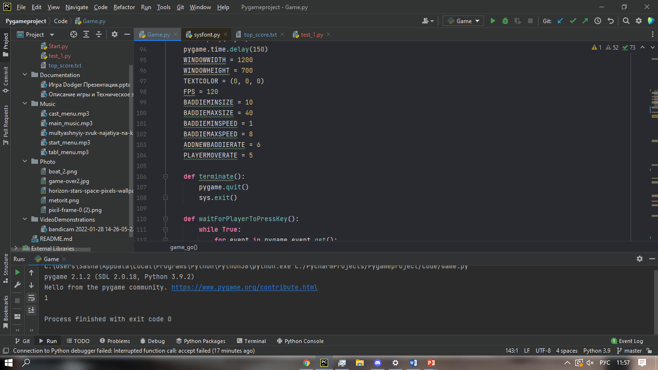
Решение проблемы
Создание
игры Dodger
с использованием современных
сред разработки

Slide 4
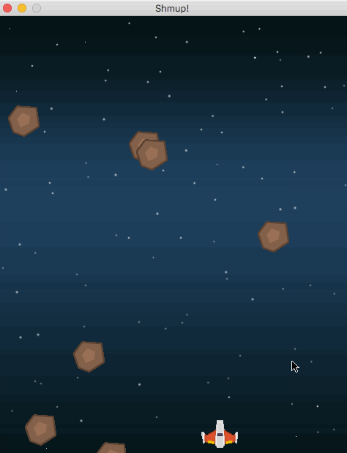
Конкуренты
Игра была придумана настолько давно, что конкурентов, создавших современный вариант игры практически нет.
Были рассмотрены магазины приложений как Play market и App Store

Slide 5
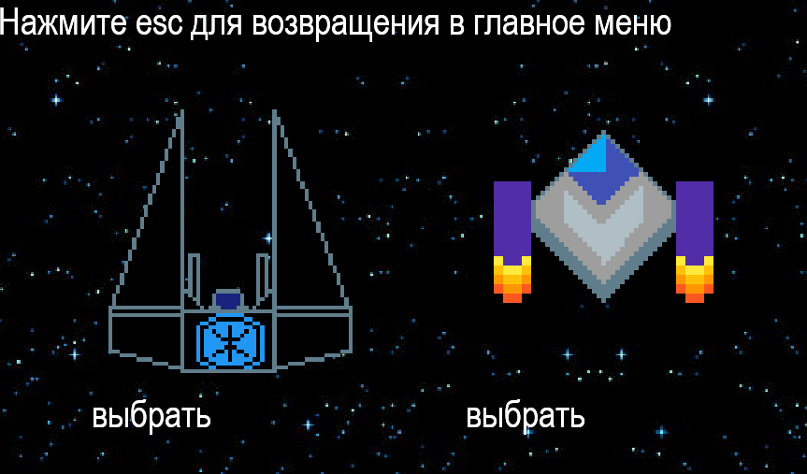
Уникальность решения
В отличии от подобных игр в моей есть возможность кастомизации корабля, что может заинтересовать детей, для которых игра в основном и создана, а также разнообразить несколько однотипный геймплей.

Slide 6
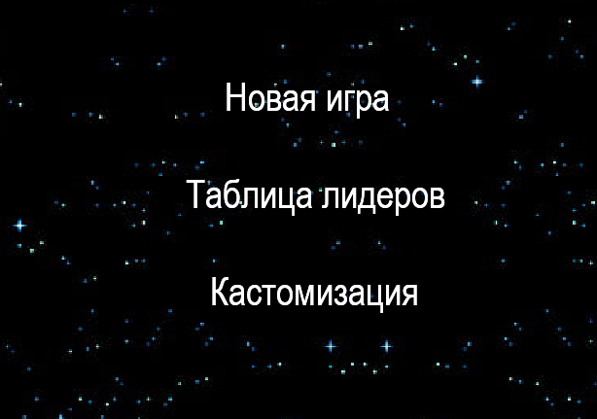
Архитектура
Моя игра состоит из:
1) Главное меню, в котором можно выбрать куда перейти дальше.
2) Меню с самой игрой, в котором происходит основной процесс.
3) Меню с лучшими результатами всех игроков, а именно 5 лучших результатов за все время.
4) Меню с кастомизацией корабля, которым играет игрок, а именно выбор 1 из 2 возможных скинов.

Slide 7
Этапы разработки
создано главное меню игры.
создано основное окно с игрой и реализовать появление метеоритов сверху экрана
реализовано движение игрока по полю и столкновение игрока с метеоритами.
реализован подсчет результата игрока, появление экрана Game over в случае проигрыша и возможность начать игру заново.
создано новое окно, где будет отображаться таблица лидеров, сохраненная в текстовом файле.
создано оригинальные картинки для метеоритов и космического корабля(игрока).
добавлена различная музыка в различные меню игры.
добавлено новое окно, в котором можно будет выбрать скин на корабль.
1
2
3
4
5
6
7
8

Slide 8
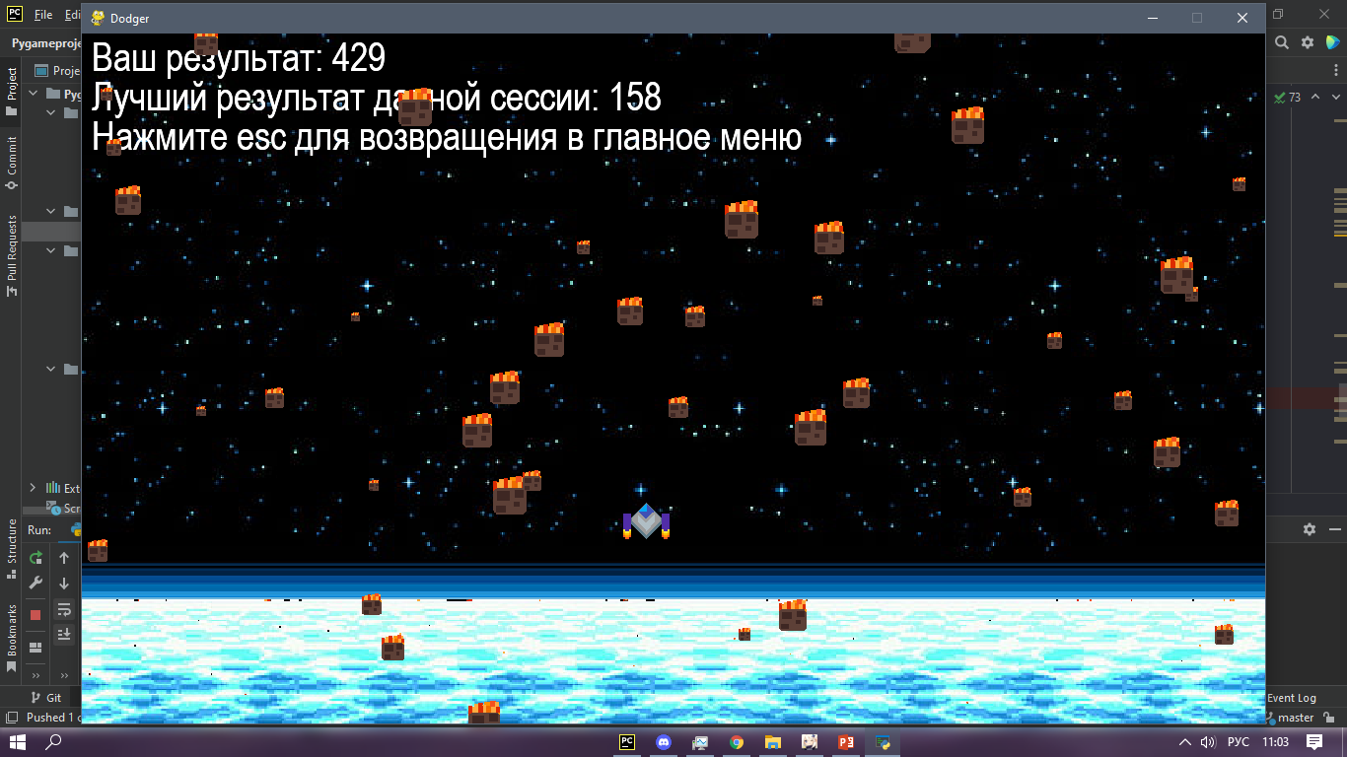
Демонстрация результата
Демонстрацию работы данной программы и все материалы по ней можно посмотреть по данной ссылке. https://github.com/MISTER5S/PygameProject

Slide 9
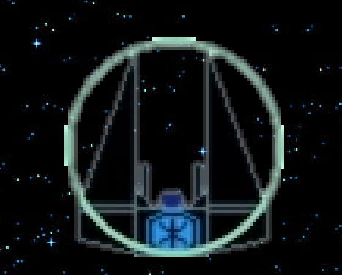
Перспективы развития
1) В будущем будут добавлено появление на игровой карте бонусов для игрока таких как: щиты и ускорения.

Slide 10
Список литературы
Сайт «Stack Overflow» - https://stackoverflow.com/
Pygame - https://python-course.readthedocs.io/projects/year1/en/latest/lessons/20-pygame.html
Random - https://ps.readthedocs.io/ru/latest/random.html

